Slide 1
Rocketzera
Clean Architecture
Apresentado por Danilo Mendes

Slide 2

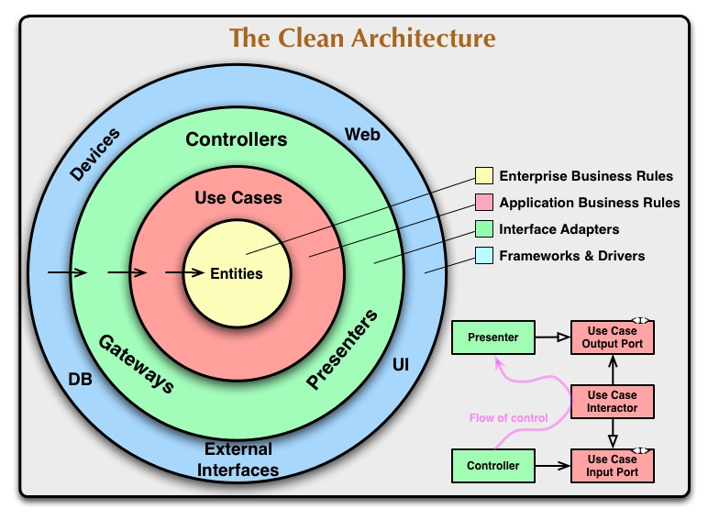
O QUE É?
CLEAN ARCHITECTURE

Slide 3
Insert your subtitle text here
Princípios do Clean Architecture
Arquitetura com foco em regra de negócio
Inversão de dependências
Arquitetura incremental
Regras de negócio 100% testáveis

Slide 4
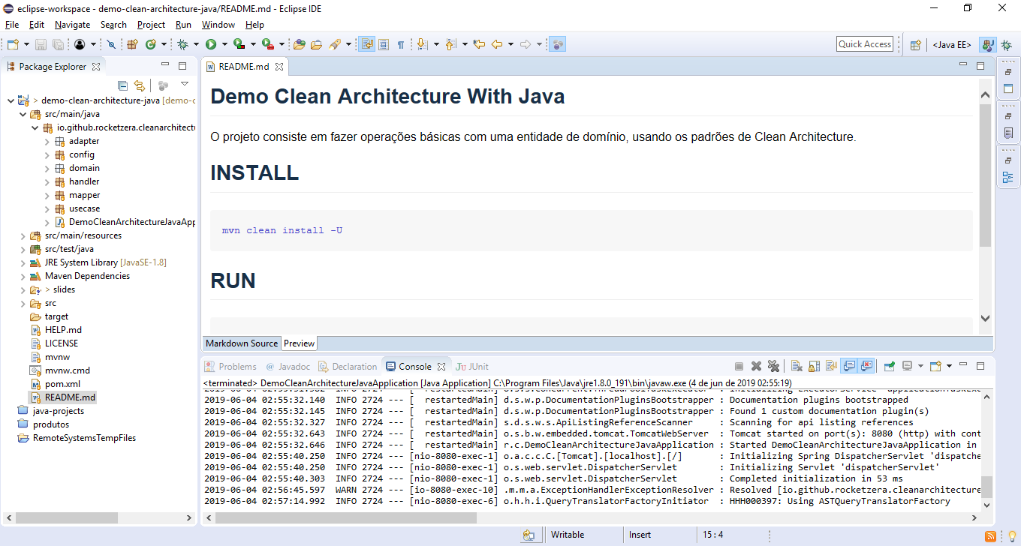

Exemplo de separação de pacotes
HAPPY CUSTOMERS
Our
Top Priority
“Mobile social media refers to the combination of mobile devices and social media. This is a group of mobile marketing applications”

Slide 5
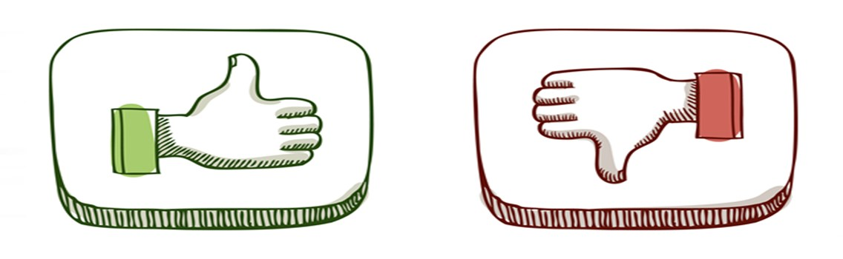
Pros
Poder
Flexibilidade
Adiar decisões
Alta manutenção
Rápida implementação
Testes
Testes de Integração

Slide 6
Contra
Curva de aprendizado
Mais classes, mais pacotes…
Complexidade do projeto
Para projetos pequenos, isso pode facilmente ser exagerado
Código duplicado

Slide 7


